Slide 1

自进化调研及OpenClaw-RL 方法总览
① 自进化的理解 （综述 [1]）
  “…agentic AI is no longer defined only by what a model can infer from static data, but by how a deployed system accumulates, organizes, and reuses experience from interaction.”
② 经验的五个更新层面 （同上）
  reusable skill / persistent memory / verifiable environment feedback / trainable model behavior / meta-level control
③ 本次实验的主要难点
  不在 RL 算法本身，而在“经验 → 更新”这条链路：信号怎么提取、怎么区分环境故障与模型失败、训练怎么在真实运行时里跑
④ 本次工作的定位
  OpenClaw-RL ＝ 模型权重这一层，训练直接跑在真实对话流中 —— 对话本身就是训练信号
[1] Self-Improving Agents in the Era of Experience: A Survey of Self- to Meta-Evolution (2026)

Slide 2

OpenClaw-RL 实现方法
① 三个角色，一套真实环境
  Simulator（Qwen3-32B）按人设扮演 Student / TA / Teacher，在 OpenClaw 里与 Policy（Qwen3-4B）对话
② 两种训练顺序
  Separate（本次已完成）：三角色各训一个模型，须依次进行 ｜ Joint：三角色共享一个模型，同时训练
③ 一次回复，两条去向
  对话循环：回复照常送回用户 ｜ 训练循环：同一次回复交给判官
④ 两类信号，同一个判官
  Eval 判官答“好不好”→ GRPO；Hint 判官答“该怎么改”→ OPD。同一份 PRM 权重，只是提示词不同
⑤ 一次反传，权重回流
  两个损失加权合并后一次更新，新权重同步回线上 Policy
训练与对话异步并行：回应照常送出，权重在线更新，全程不停机

Slide 3


OpenClaw-RL复现实验结果
论文 Table 3 · 达到收敛所需的 session 数（越小越好）
高亮格 19.2 = 本次复现对应的 Separate / Student / Hybrid RL
本次复现结果
论文 ———— 19.2
本次复现 —— 20
配置：Policy / PRM = Qwen3-4B-Thinking-2507
Simulator = DeepSeek-V4-Flash ｜ GSM8K ｜ Separate-Student
判定：rule-based，连续 3 个 session 的 Turn 1 回复均满足偏好
第 18 个 session 起共 15 次有效回复，14 次 Turn 1 直接达标，仅 1 次退化

Slide 4

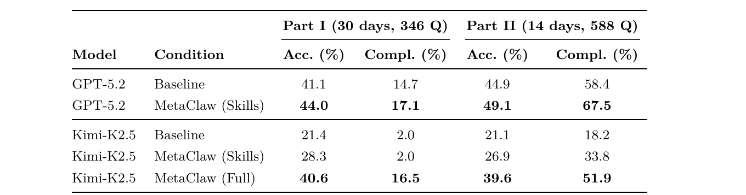
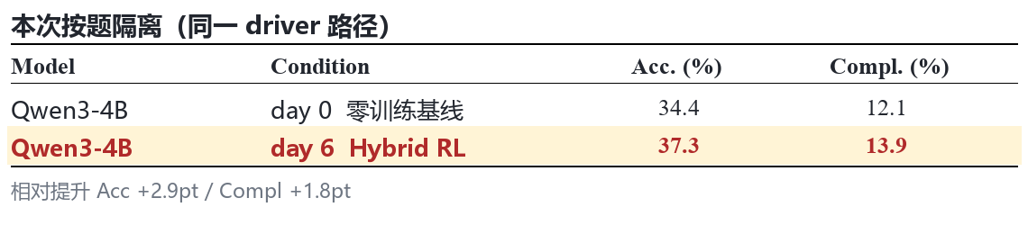

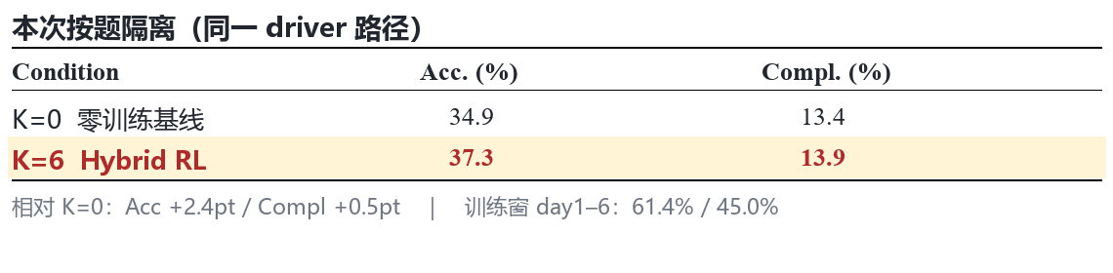
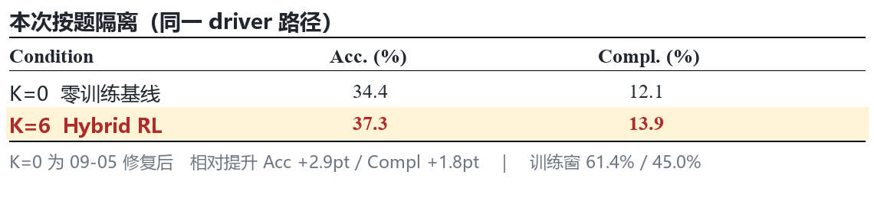

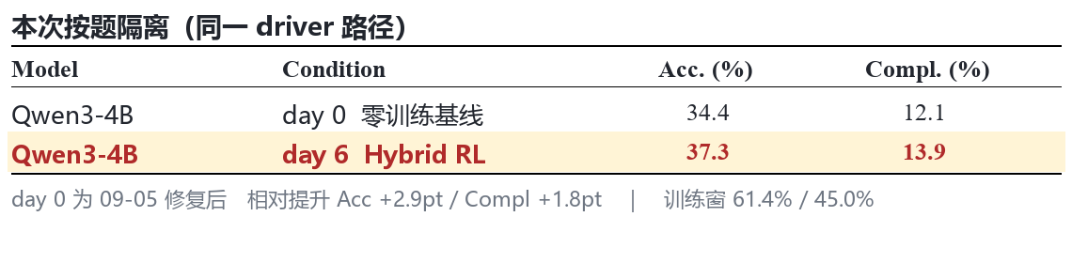
方法泛化方案
论文 Table 1 · Part I / Part II 全表（Acc. / Compl.）
上表为本次按题隔离，不与论文 Table 1 数字直接对比
① 任务背景
  方法已在 Personal Agent 场景复现校准，换到 MetaClaw-Bench（30 天连续任务流、CLI agent）验证能否迁移
② 按题隔离：训练有效果
  day 6 相对同路径 day 0：Acc +2.9pt / Compl +1.8pt

Slide 5
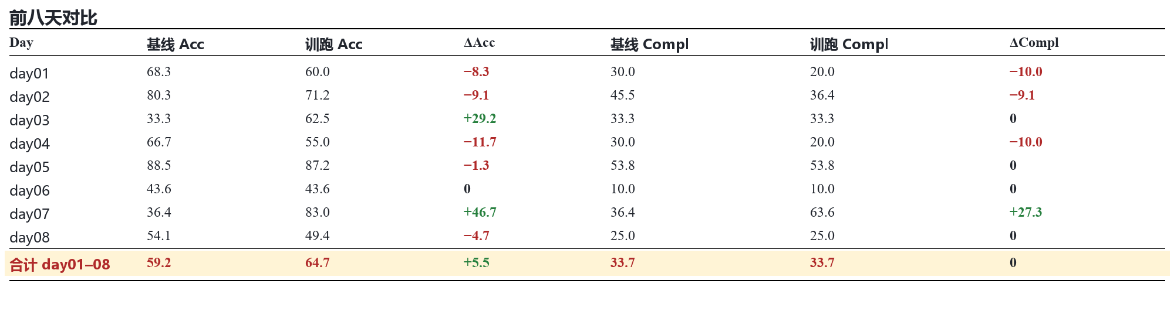
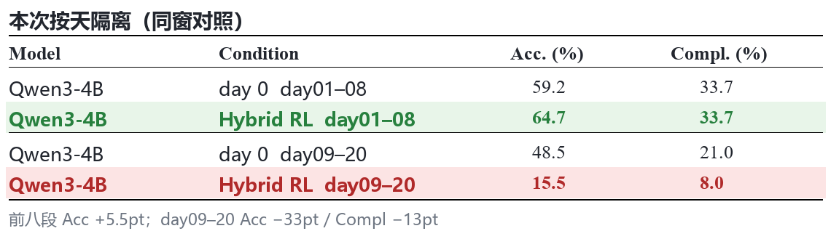
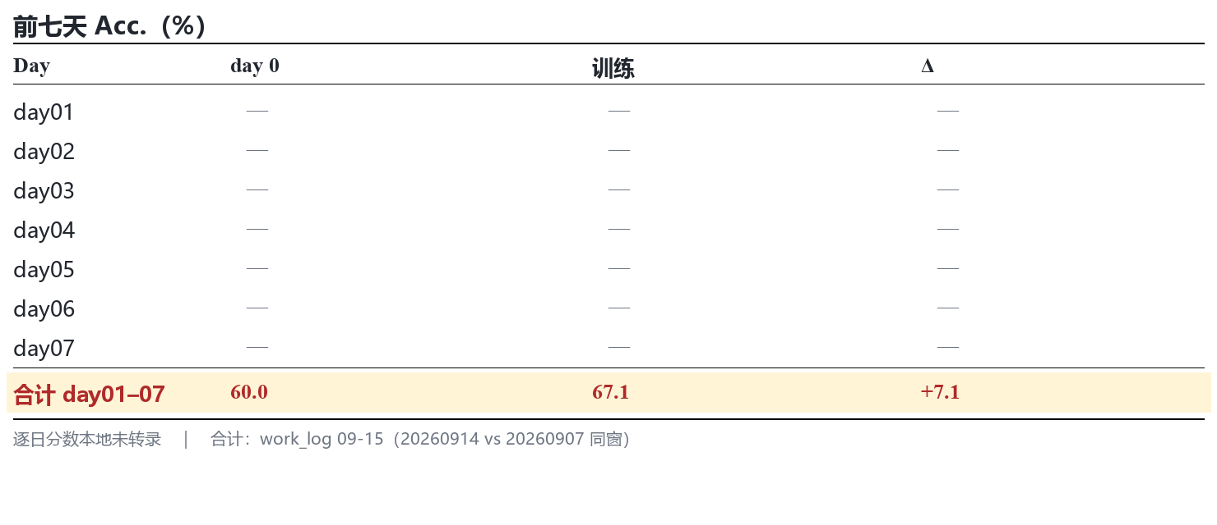
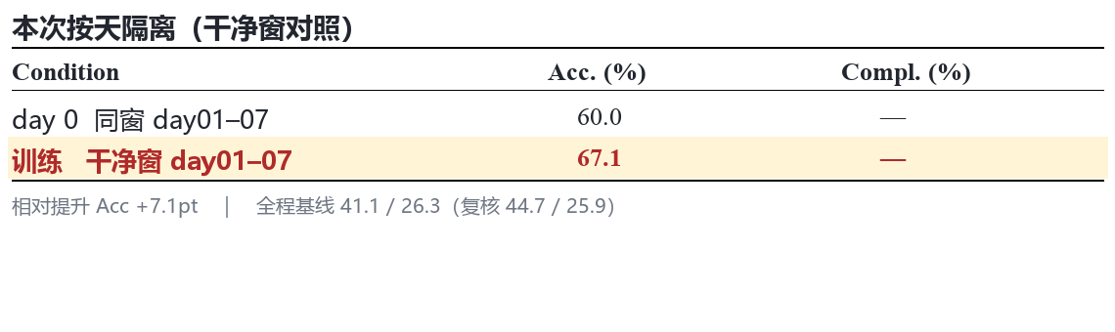
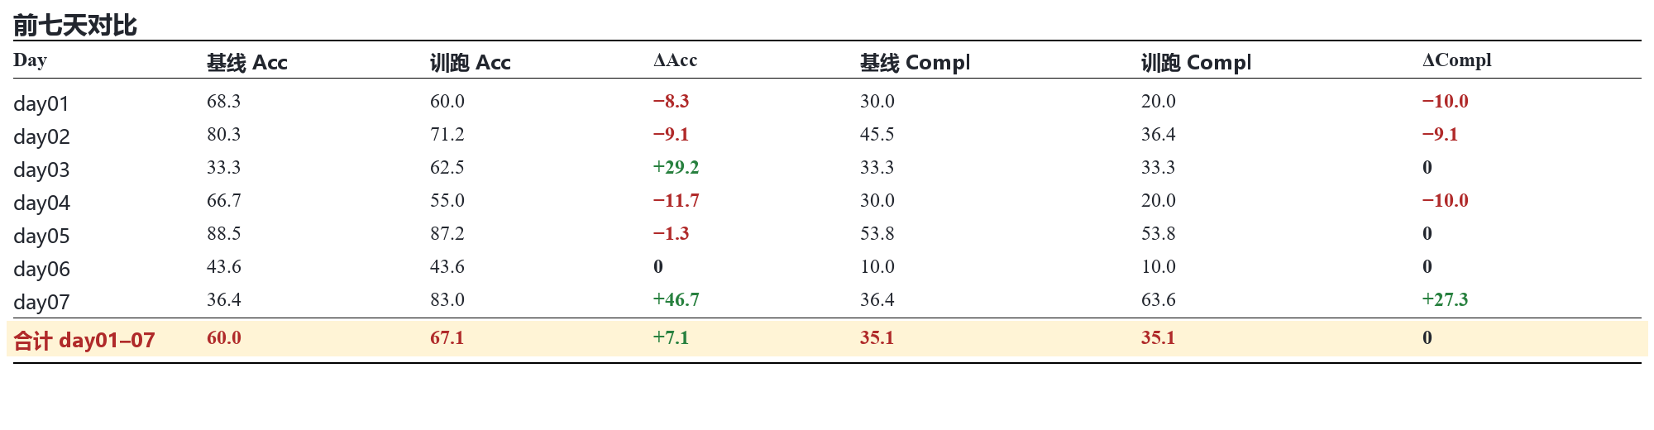
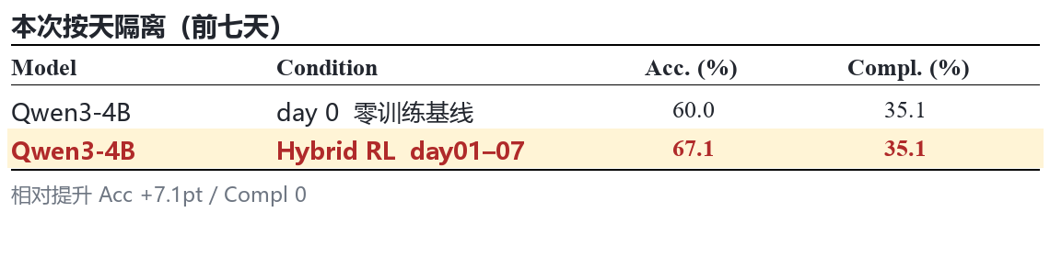
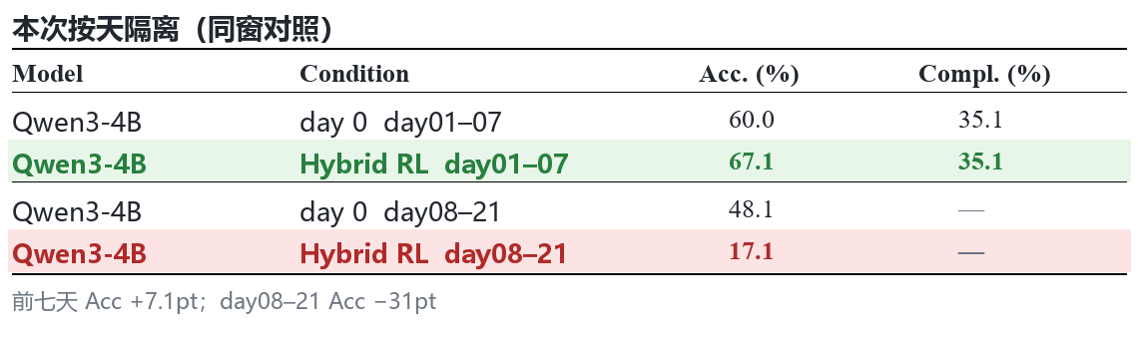
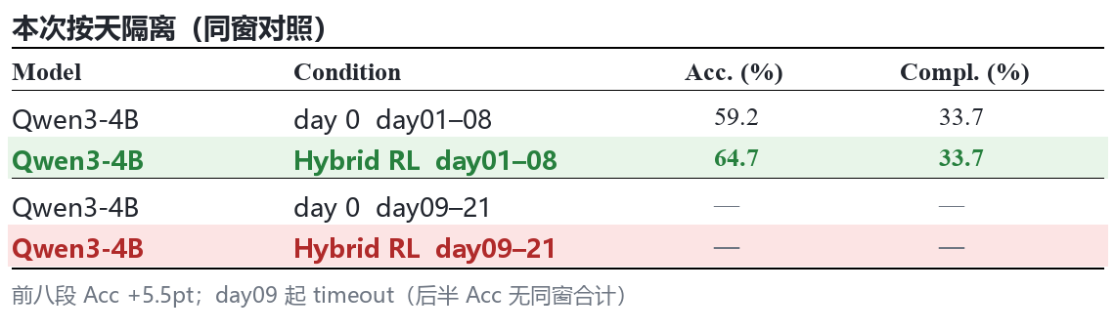

按天隔离实验
timeout 从哪来
timeout 基本是重复 thinking 把 context 顶满，不是题突然变难。
例子：day09 一次 MAIN turn，同一句复读 1388 次，thinking 15.9 万字，finish_reason=length。
“The user's message is a user instruction…” ×1388

Slide 6
THANKS
FOR WATCHING

